Slide 1
Экономика России ПЕРИОДА 1991 Г. – 1999 Г.

Slide 2
«Шоковая терапия»
Монетаристкая теория перехода к рынку
Кардинальные экономические преобразования
Приватизация гос. Собственности
Либерализация цен
Демонополизация производства

Slide 3
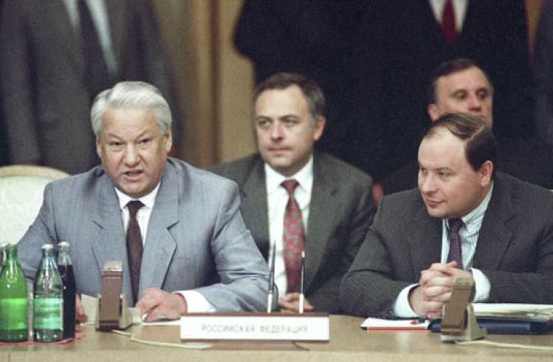
Б. Н. Ельцин и Е. Т. Гайдар

Slide 4
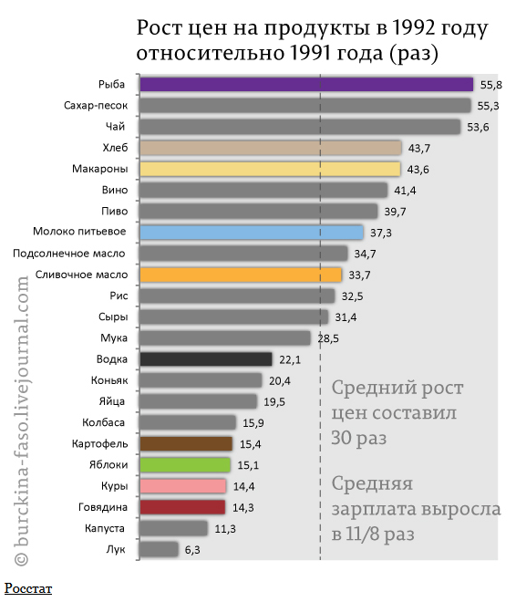

Slide 5
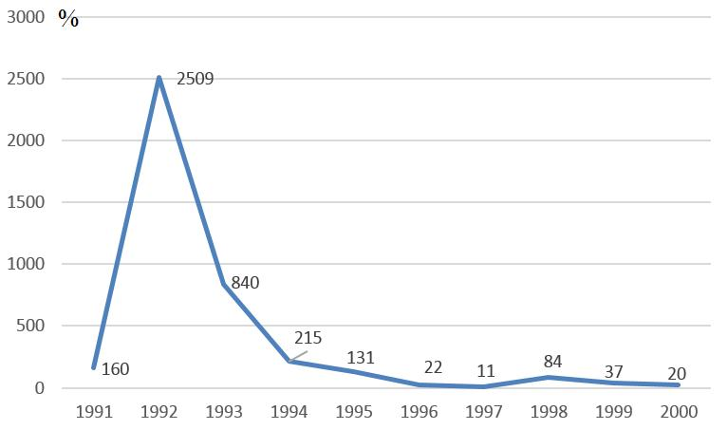
Уровень инфляции в России 1991 – 2000 годы

Slide 6

Ваучер

Slide 7
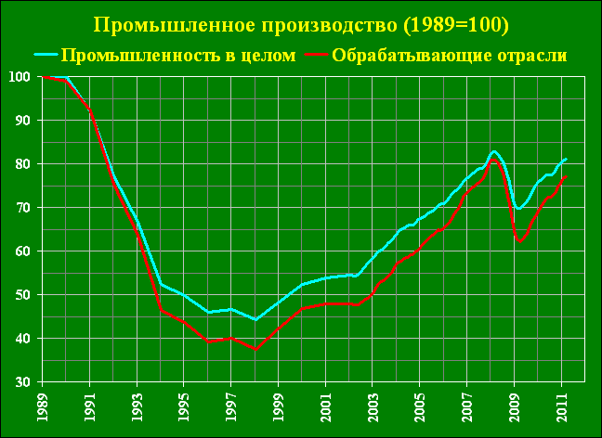
Спад производства в 90-е годы.

Slide 8
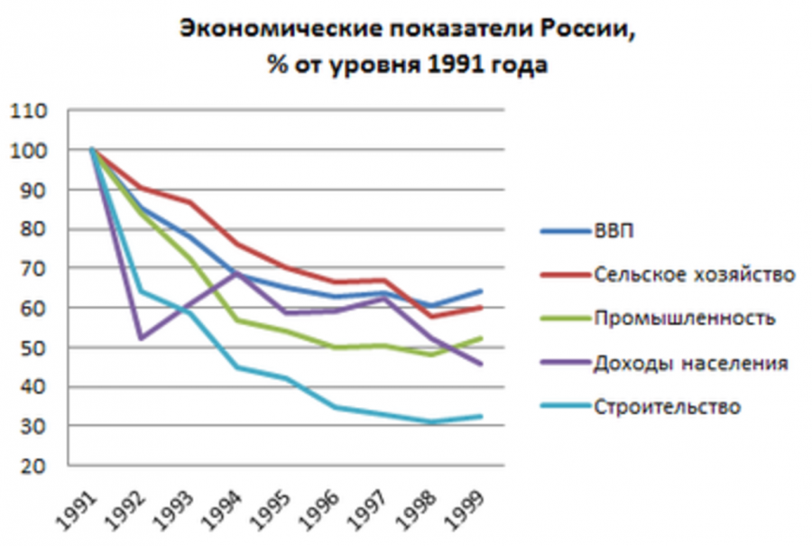

Slide 9
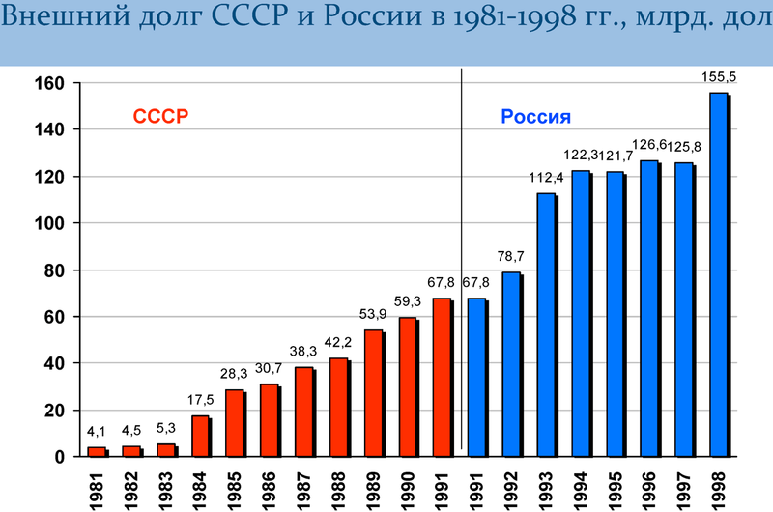

Slide 10
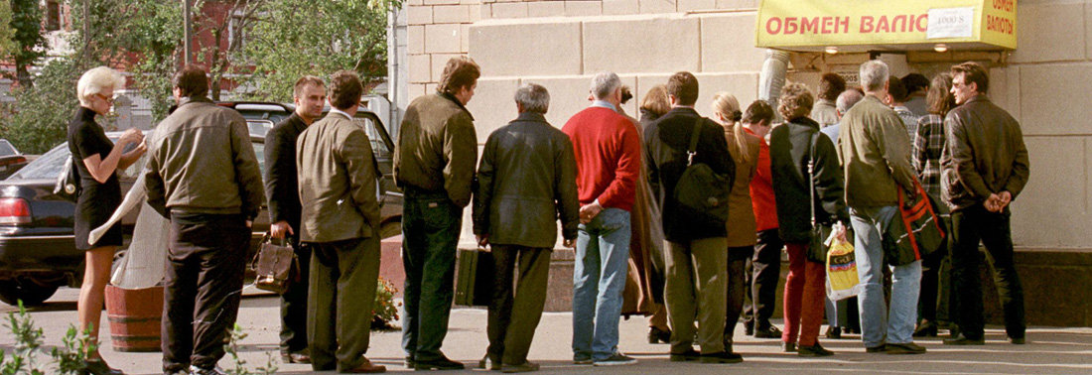
17 августа 1998 г. - дефолт

Slide 11
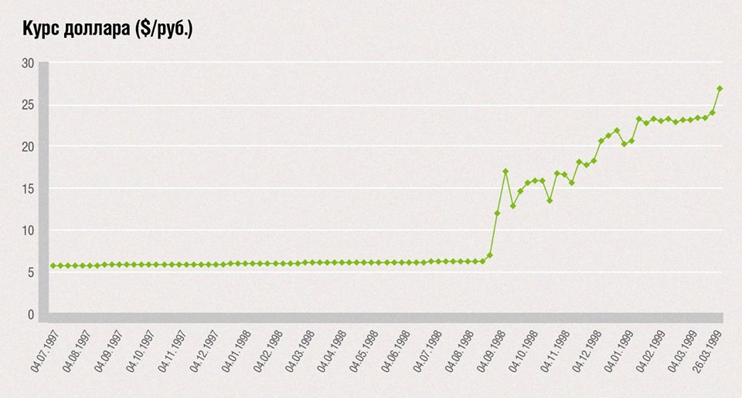
Курс доллара 1997 г. – 1999 г.

Slide 12
Итоги: переход к рыночной экономике
Спад промышленного и сельскохозяйственного производства
Приватизация. Россияне становятся собственниками квартир и предприятий.
Снижение уровня жизни населения и их реальных доходов
Глобальный финансовый кризис и дефолт
Серьезное увеличение внешнего долга России
Безработица, массовые сокращения

